Slide 1
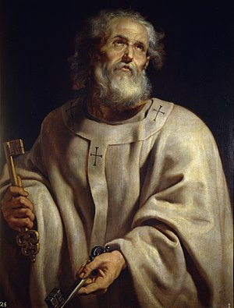

Slide 3
SVETI PETAR
-zvao se Šimun (Isus ga naziva Stijena = Petar)
-s bratom Andrijom postaje prvi Isusov učenik
-bio je svjedokom svih važnijih zbivanja Isusova javnog djelovanja
-Isus mu je namijenio vodeću ulogu u Crkvi (Petar – Stijena), Petar = apostolski prvak

Slide 5
SVETI PETAR
-zvao se Šimun (Isus ga naziva Stijena = Petar)
-s bratom Andrijom postaje prvi Isusov učenik
-bio je svjedokom svih važnijih zbivanja Isusova javnog djelovanja
-Isus mu je namijenio vodeću ulogu u Crkvi (Petar – Stijena), Petar = apostolski prvak
-bio je prvi rimski biskup (papa)
-podnio mučeničku smrt za vrijeme cara Nerona

